Slide 1
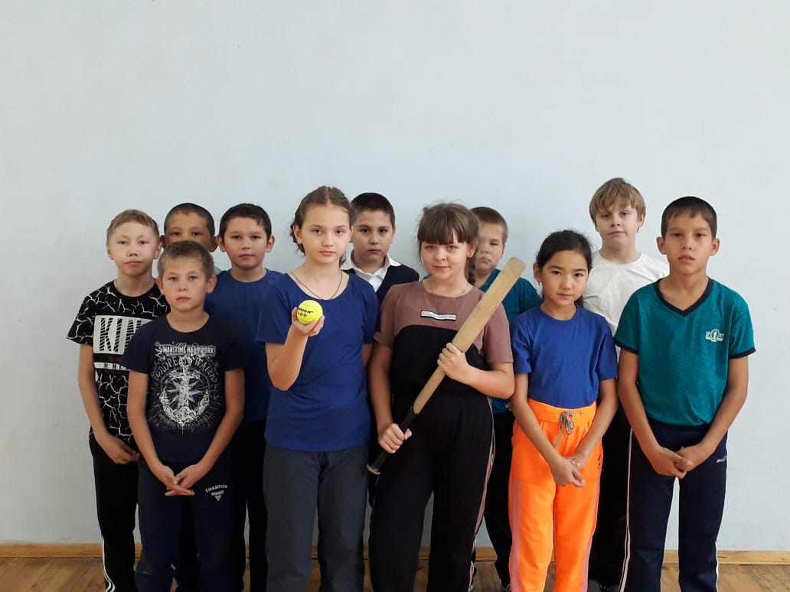
ЛАПТА – РУССКАЯ НАРОДНАЯ КОМАНДНАЯ ИГРА С МЯЧОМ И БИТОЙ
«Это народная игра, к сожалению, забытая и находящаяся в пренебрежении, — одна из самых интересных и полезных игр… В лапте нужны: находчивость, глубокое дыхание, верность своей „партии“, внимательность, изворотливость, быстрый бег, меткий глаз, твёрдость удара руки и вечная уверенность в том, что тебя не победят… Трусам и лентяям в этой игре не место». А.Куприн

